Slide 1
I-safety 선행연구 조사
2017315018 방제호
2017315034 전세종

Slide 2

선행 연구 사례
시력은 후천적으로 떨어지는 것이 일반적이다.
총500명대상
김정희 초등학생들의 시력장애에 영향을 미치는 요인. Various factors giving impacts on the visual impairment in schoolchildren. 2000

Slide 3
선행 연구 사례
정상군%
45
36.52
디스플레이를 사용할 때 적절한 거리가 있다.
13.48
5
총500명대상
신희선, 오진주, 학령기 아동의 시력저하 실태 및 관련 요인. Child health nursing research. 2002

Slide 4
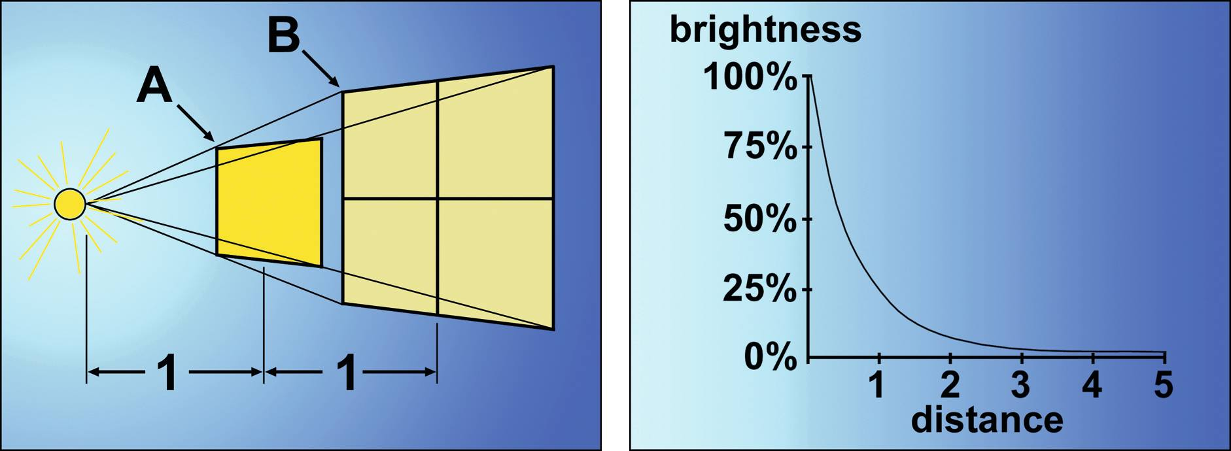
선행 연구 사례
거리에 따라 받는 빛의 양
거리에 따른 적절한 빛 조절이 필요하다.
https://www.facebook.com/vielbooks/photos/a.179514488834175/1104030103049271/?type=3&theater

Slide 5
선행 연구 사례
정상군%
56.01
디스플레이를 오래 사용할수록 시력에 좋지 않다.
33.48
6.22
4.29
총500명대상
신희선, 오진주, 학령기 아동의 시력저하 실태 및 관련 요인. Child health nursing research. 2002

Slide 6
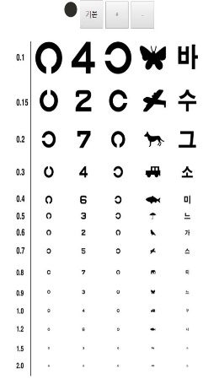

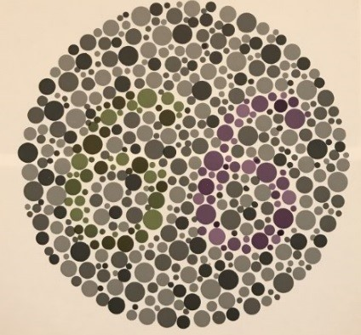

선행 개발 사례
App
App
App
-
x
-
x
-
x
★시력검사
★색맹검사
★난시검사
다음
다음
<현재 시력>
0.4
자가진단을 통한 눈의 이상을 확인 해주는 어플이다
김성훈, 박민균, 시력 보호를 위한 스마트폰 앱의 개발. Developing a Smart-phone App for sight protection. 2011

Slide 7
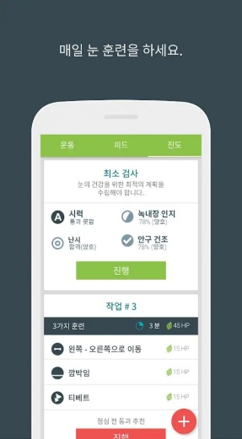
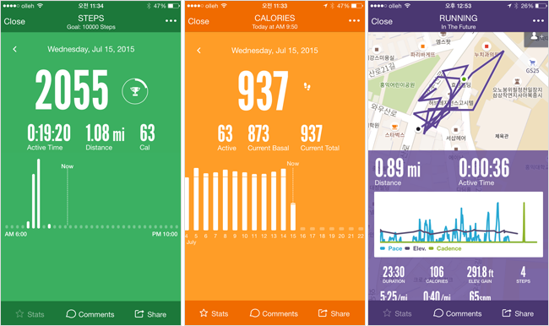
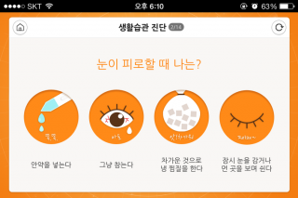
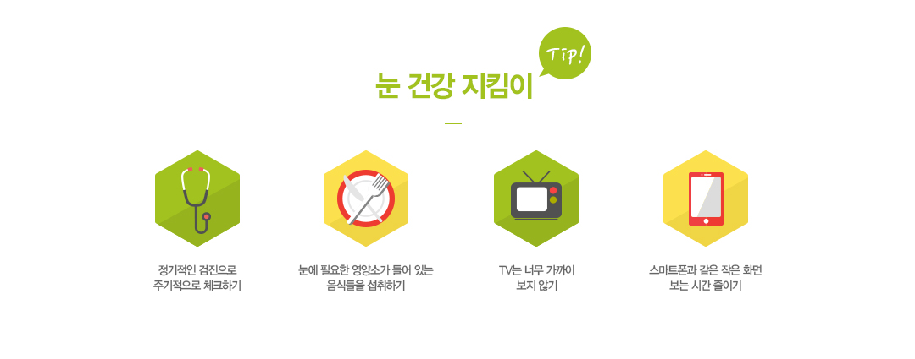
선행 개발 사례
눈의 피로, 건강을 챙겨주는 어플이다.
플레이스토어 눈 관련 앱들

Slide 8
노안을 늦추기 위해 안구 운동을 진행 시키는 앱
노안에 도움을 주는 스마트폰 앱의 개발- 정혜명, 2016-11

Slide 9
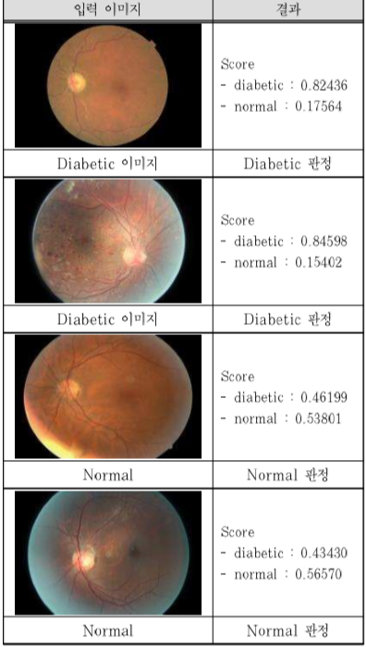
작동 알고리즘 순서
사용자의 핸드폰의 안저 카메라 모듈로 안저 이미지 촬영
서버로 전송 후 정상인 지 아닌 지 측정 후 의사에게 보냄(이미지와 결과)
의사가 소견을 작성 후 사용자에게 보냄
안저 이미지
Normal : 정상군
Diabetic : 당뇨병 망막변증
스마트폰을이용한 눈건강서비스시스템개발 – 박기훈, 한주혁, 김용석 – 2018.06

Slide 10
블루라이트로 인해 눈의 피로가 급 상승
깜빡임 횟수가 줄어듦
깜빡임 횟수가 줄어들면 스마트폰의 RGB중 B빛을 감소
얼굴인식 알고리즘을 이용한 눈의 피로 감소 시스템 – 박상호, 곽지훈, 김현석, 최혁진, 이인수, 2017-12

Slide 11

눈 깜빡임 횟수 측정
1분 5회 미만 3연속 시 알림 메시지 출력
얼굴인식
눈
눈동자
실시간 시선 추적과 거리 측정 기법을 활용한 눈 보호 앱 개발 – 이혜란, 이준표, 2019-07

Slide 12
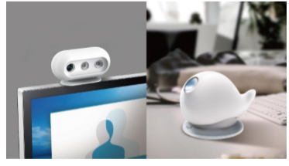
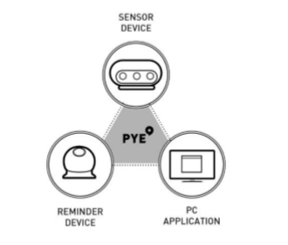
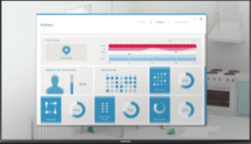
실제 모습
구성요소
장시간 PC 를 사용하는 사용자들을 위한 눈 건강 관리 서비스
고수인, 반소량, 이해리, 배종혁, 장미, 박연주, 최용우, 김선일, 오창식, 박녹빈 ,2016-01

Slide 13
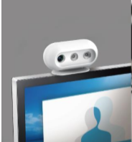
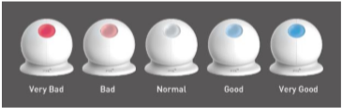
피로도 측정, 거리측정
피로도 측정 방법: 깜빡임 횟수
거리측정: 센서로 측정
거리가 멀어지면 이미지, 텍스트 크기 키워주고, 거리가 가까우면 작게 해서 눈의 피로를 줄이는 기능
거리가 가까워지면 알림 60cm 기준
사용시간 및 휴식시간 알림
10분 마다 지속될 시 나타나는 방식 > 업무 방해 요소
피로도 단계
Best : 모니터를 60cm 내외로, 실내 조명이 500lx, 모니터 밝기가40~60lumens

Slide 14
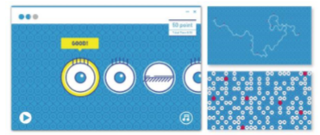
History 목록에서 일주일간 이용한 거리, 눈 피로도 변화, 게임 이용 기록 등을 시각화하여 제공
게임을 통한 안구 운동

Slide 15
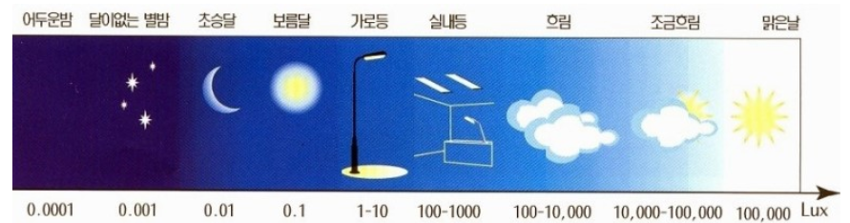
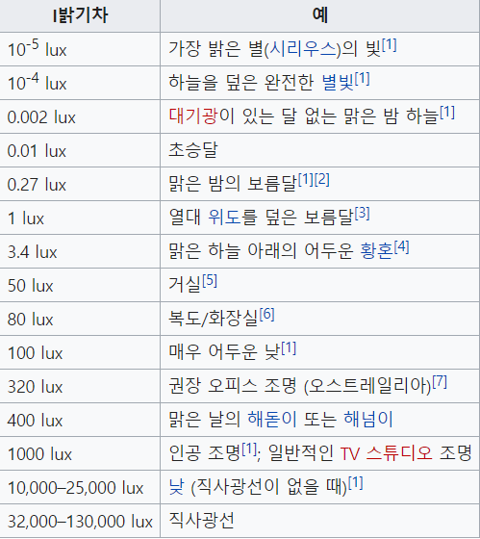
럭스(lux)는 조명도(illuminance) 혹은 조도의 단위
일정 거리의 면에 비춰지는 빛의 강도
루멘(lumens) : 특정공간안의 빛의 양

Slide 16
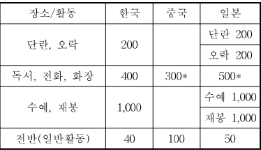
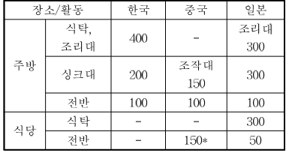
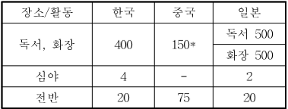
한중일 주택 거실의 조도기준
한중일 주택 주방(식당)의 조도기준
한중일 주택 침실의 조도기준
한중일의 조도기준 비교분석 : 주택조도기준을 중심으로 – 송대선, 강혜경, 조영미, 안옥희, 2014-04

